Slide 1
Муниципальное автономное дошкольное образовательное учреждение детский сад комбинированного вида № 43 «Солнышко» Индивидуальная логопедическая НОД Автоматизация звука [Ш]
Составитель: Короткова В.Ф.,
учитель-логопед
Златоуст, 2015 г.

Slide 2
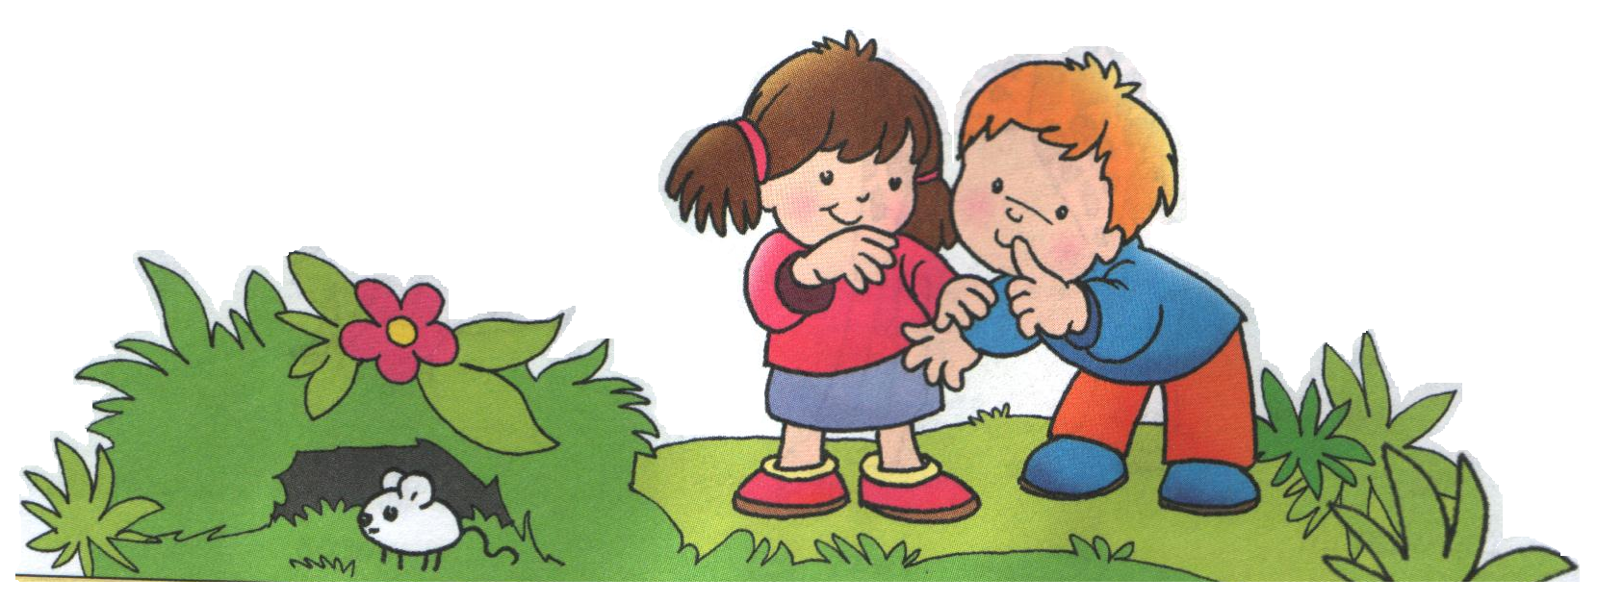
Отгадай загадку: Если ты в лесу шумишь, не увидишь крошку….
Notes:
Учитель-логопед предлагает отгадать загадку: Если ты в лесу шумишь, не увидишь крошку… (мышь).

Slide 3
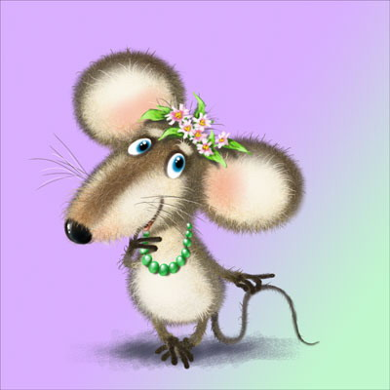
Назови последний звук в слове «Мышь»
Notes:
- Назови последний звук в слове «мышь». (Звук [Ш])

Slide 4
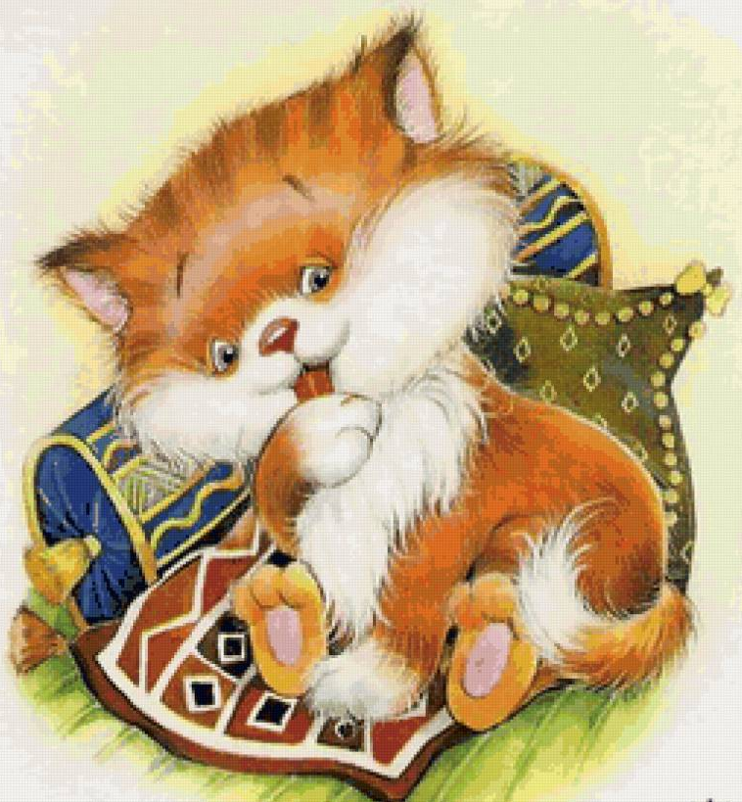
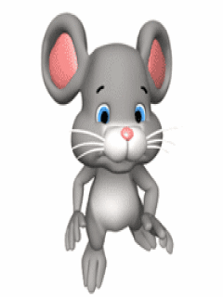
Скажи ШШШШ…..(тихо). Пусть мышка пробежит по дорожке так, чтобы кошка ее не услышала.
Notes:
- Скажи ШШШШ…..(тихо). Пусть мышка пробежит по дорожке так, чтобы кошка ее не услышала. (Ребёнок произносит звук [Ш], а мышка «бежит» по экрану)

Slide 5
Характеристика звука
[ш]
Гласный или согласный
Notes:
Характеристика звука [Ш]: звук [Ш] – согласный,

Slide 6
Подумай еще!!!

Slide 7
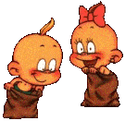
Молодец!!!

Slide 8
Характеристика звука
[ш]
Гласный или согласный
Твердый или мягкий
Notes:
Твёрдый или мягкий?

Slide 9
Подумай еще!!!

Slide 10
Молодец!!!

Slide 11
Характеристика звука
[ш]
Гласный или согласный
Твердый или мягкий
Звонкий или глухой
Notes:
Звонкий или глухой?

Slide 12
Подумай еще!!!

Slide 13
Молодец!!!

Slide 14
Характеристика звука
[ш]
Notes:
Характеристика звука [Ш]: звук [Ш] – согласный, твёрдый, глухой.

Slide 15
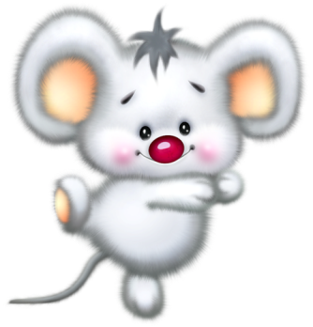
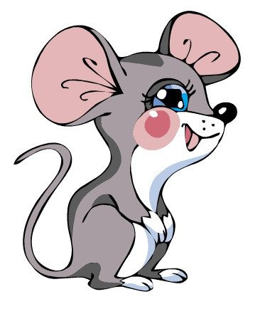
У мамы мышки есть мышата. Сейчас они будут появляться, а ты считай их. Один мышонок, два мышонка…
Notes:
Игра «Сосчитай мышат». У мамы мышки есть мышата. Сейчас они будут появляться, а ты считай их: Один мышонок, два мышонка… (Ребёнок считает по одной мышке)
- Сколько всего было мышат у мамы мышки? (У мамы мышки шесть мышат)

Slide 16
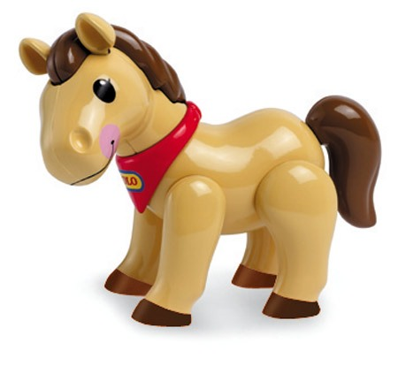
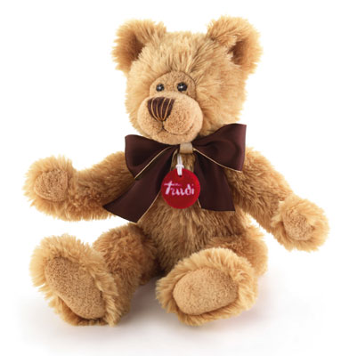
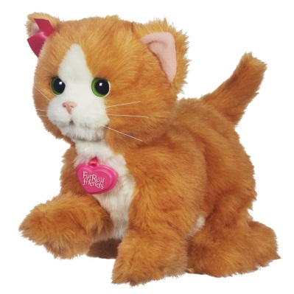
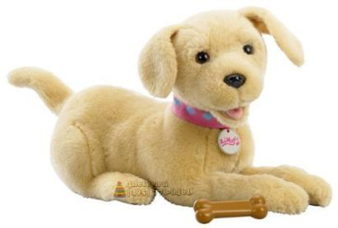
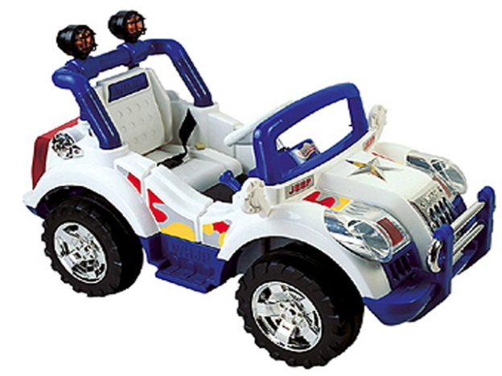
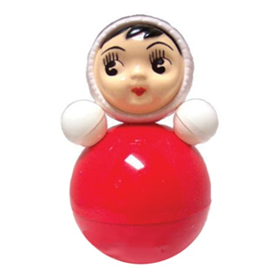
Мышата принесли в норку много … найди лишнюю
Notes:
Игра «Найди лишнюю игрушку». Мышата принесли в норку много … (игрушек). Но одна игрушка лишняя, найди её. Назови все игрушки и внимательно послушай, в каком слове нет звука [Ш].
Физминутка «Мыши» (дети выполняют соответствующие тексту движения). Вышли мыши как то раз, Посмотреть, который час.
Раз, два, три, четыре – Мыши дернули за гири!
Вдруг раздался страшный звон,
Убежали мышки вон!

Slide 17
Подумай еще!!!

Slide 18
Молодец!!!

Slide 19
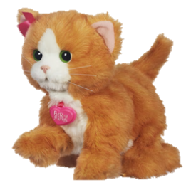
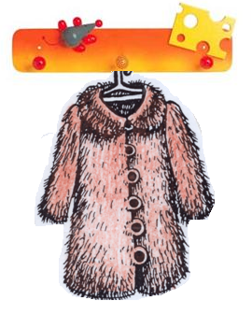
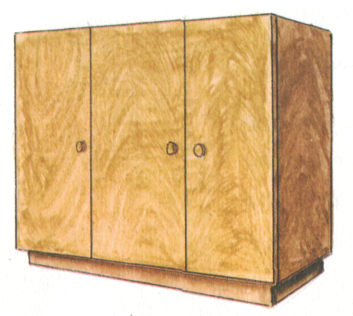
Мышата не всегда умеют наводить в норке порядок. Вот и сейчас они разбросали игрушки по комнате. Найди их все.
Notes:
Мышата не всегда умеют наводить в норке порядок. Вот и сейчас они разбросали игрушки по комнате. Найди их все:
- Где сидит мишка? (Мишка сидит под шубой)
- Где стоит машинка? (Машинка стоит перед шкафом)
- Где спряталась лошадка? (Лошадка спряталась за шкафом)
- Где сидит кошка? (Кошка сидит на шкафу)
- Где неваляшка? (Неваляшка в шкафу)

Slide 20
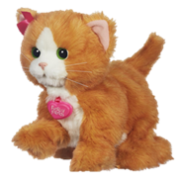
Вспомни, какая игрушка была на шкафу?
Notes:
- Давай вспомним, какая игрушка была на шкафу? (Кошка)

Slide 21
Вспомни, какая игрушка была перед шкафом?
Notes:
- Вспомни, какая игрушка была перед шкафом? (Машинка)

Slide 22
Вспомни, какая игрушка была за шкафом?
Notes:
- Вспомни, какая игрушка была за шкафом? (Лошадка)

Slide 23
Вспомни, какая игрушка была в шкафу?
Какой игрушки нет? Где она спрятана?
Notes:
- Вспомни, какая игрушка была в шкафу? (Неваляшка)
- Какой игрушки нет? Где она спрятана? (Мишка, под шубой)

Slide 25
Молодец!!!

Slide 26
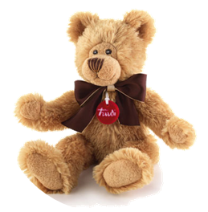
Среди всех игрушек в норке, есть одна самая старая. Ее принесла сама мама-мышка. Угадай, какая это игрушка?
Notes:
Среди всех игрушек в норке, есть одна самая старая. Ее принесла сама мама-мышка. Угадай, какая это игрушка? (Ребёнок выбирает игрушку и составляет звуковой анализ слова, а затем сравнивает со схемой слова).

Slide 27
Молодец!!! Ты выполнил все задания!!!

